Slide 1
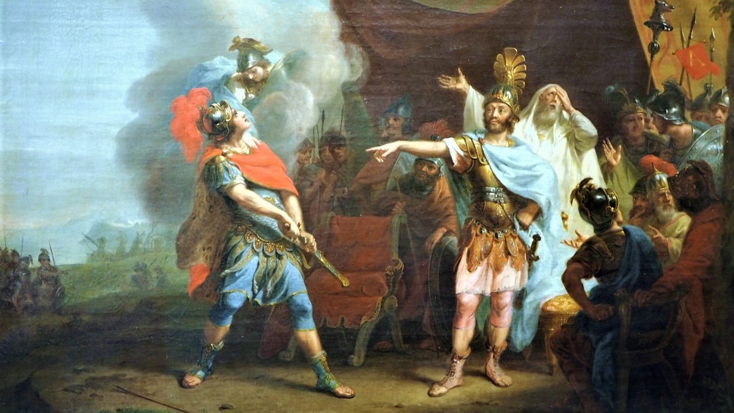
Homers iliade
Lektion 3
1. sang vv. 101-187
Læsning og parafrasering af vv. 101-187
Hvad skændes de om? (Heltebegreber)
Et par epos-genretræk (igen)

Slide 2

Læsning og parafrase af vv. 101-187
Kort resume af dagens tekst: Efter Kalchas’ fortælling nægter Agamemnon at aflevere Chryses’ datter, medmindre han får en passende erstatning fra én af de andre konger. Achilleus finder dette krav urimeligt og skændes med Agamemnon.
PARAFRASE
En parafrase en omskrivning af en tekst, som gengiver dens indhold, men med den skrivendes egne ord.
F.eks. ser en parafrase af Iliaden 1. sang vv. 106-120 sådan ud:
“Kalchas! Du har aldrig spået mig noget godt. Jeg er meget ked af at give Chryseïs tilbage til Chryses, for jeg er mere vild med hende, end min egen kone derhjemme. Jeg er imidlertid villig til at give hende fra mig, hvis jeg får en passende erstatning, så jeg ikke taber ansigt overfor de andre achaiske fyrster.
OPGAVE
Læs vv. 101-187 og lav parafraser af Achilleus og Agamemnons replikker. Brug det vedlagte ark med taleboblerne.

Slide 3
Hvad skændes de om? (heltebegreber)
TIMé (ære/status)
GÉRAS (krigsbytte/trofæ)
en måde at måle en persons status i samfundet – jo mere timé, desto højere social status.
kan ses på, hvilken plads en person indtager under et måltid, hvad vedkommende får at spise og hvor overdådig en begravelse, vedkommende får.
timé er et tveægget sværd: Jo mere man har, desto lettere er man at ydmyge i andres øjne
det bytte, man tager i krig.
kan være genstande eller sågar mennesker i form af slaver.
géras kan også være medvirkende til at underbygge en persons timé, så når krigsbyttet går tabt, forsvinder den status, der følger med det også.

Slide 4
Et par epos-genretræk
EPITHETON ORNANS (da. smykkende tillæg)
Særligt sammensat adjektiv, der knytter sig til personer eller genstande, f.eks.
  benneskinneklædte achaier (v. 17)
  sølvhvide bue (v. 49)
Kan også være en sætning, der knytter sig til én bestemt person, f.eks.
  gudinden med lynende øjne (Athene)
  folkenes drot (Agamemnon)
PATRONYM (fader-navn)
Ord, der angiver, hvem nogen er søn eller datter af, f.eks.
  Kroniden – Kronos’ søn – Zeus, gudernes konge.
  Peleïden – Peleus’ søn – Achilleus, en græsk helt.
  Atreïden/Atriden – søn af Atréus – Agamemnon eller Menelaos.
OPGAVE: Find flere eksempler på epitheton ornans og patronymer i vv. 1-187

